Slide 1
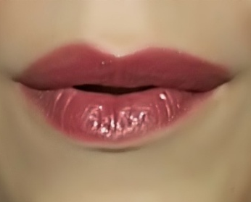
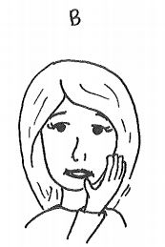
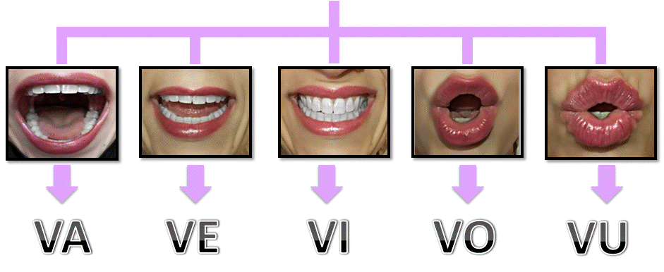
FONEMA /V/: introducción

Slide 2
Fotografías posiciones fonemas.
Autora: Carolina López Hita
Dibujos Gestos basados en Monfort.
Autora: Laura Isabel Vallejo Muñoz
Fotos y pictogramas de :.
Autor pictogramas: Sergio Palao
Procedencia: ARASAAC (http://arasaac.org) Licencia: CC (BY-NC-SA)
Propiedad: Gobierno de Aragón
No se permite un uso comercial de la obra original ni de las posibles obras derivadas, la distribución de las cuales se debe hacer con una licencia igual a la que regula la obra original.

Slide 3
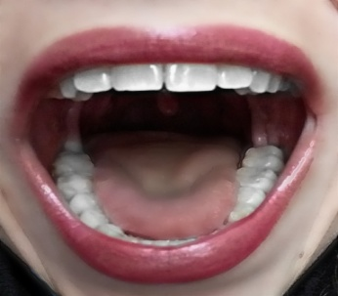
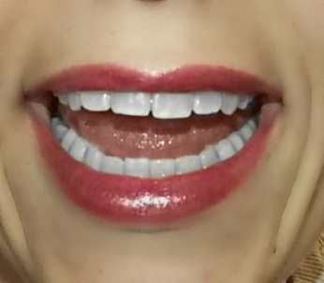
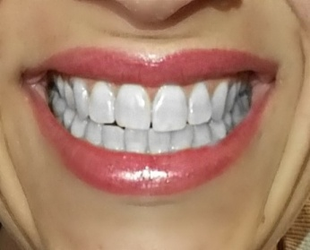
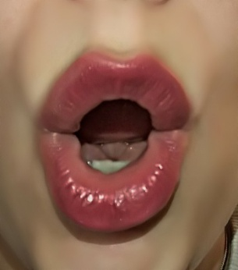
VA
VE
VI
VO
VU
Mª Soledad Jiménez Urbano

Slide 4
VU
VA
VO
VE
VI
Mª Soledad Jiménez Urbano

Slide 5
Mª Soledad Jiménez Urbano

Slide 6
Mª Soledad Jiménez Urbano

Slide 7
Mª Soledad Jiménez Urbano

Slide 8
VO
VI
VA
VU
VE
Mª Soledad Jiménez Urbano

Slide 9
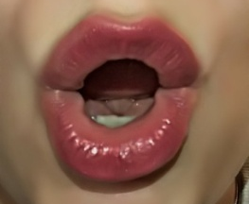
Mª Soledad Jiménez Urbano

Slide 10
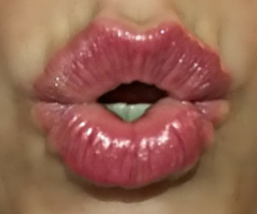
Mª Soledad Jiménez Urbano

Slide 11
Mª Soledad Jiménez Urbano

Slide 12
Mª Soledad Jiménez Urbano

Slide 13
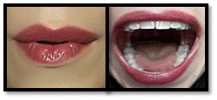
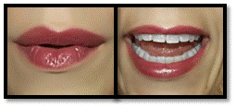
VACA
VELA
VA
CA
VE
LA
Mª Soledad Jiménez Urbano

Slide 14
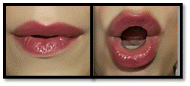
HUEVO
UVA
U
VA
HUE
VO
Mª Soledad Jiménez Urbano

Slide 15
LLAVE
PAVO
PA
VO
LLA
VE
Mª Soledad Jiménez Urbano

